Slide 2

.
FrontEnd | BackEnd | Banco de Dados | CI/CD
TypeScript/HTML/CSS | Golang | PostgreSQL | GitLab CI/CD
Pesquisa
Planejamento
Rascunho
Design
Programação
Testes
Entrega

Slide 3
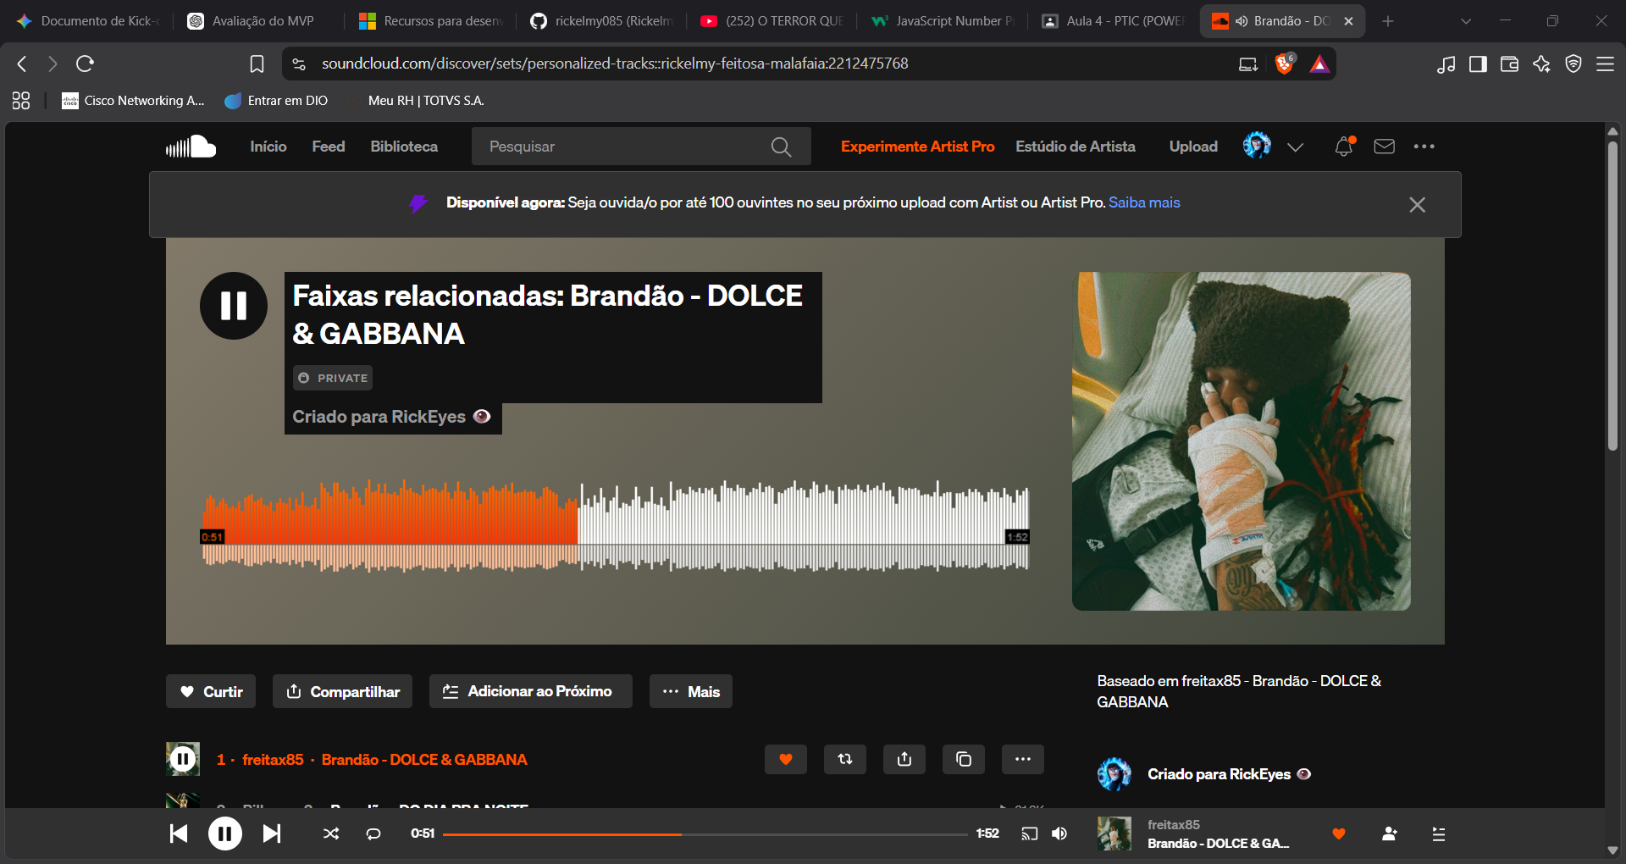

Open Sound ©
Ok

Slide 4
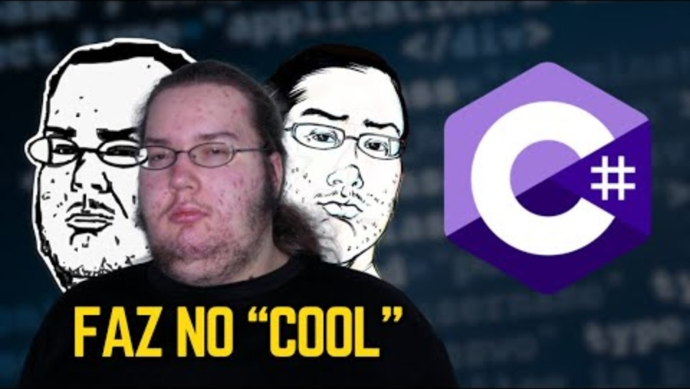
OpenSound

